Slide 1
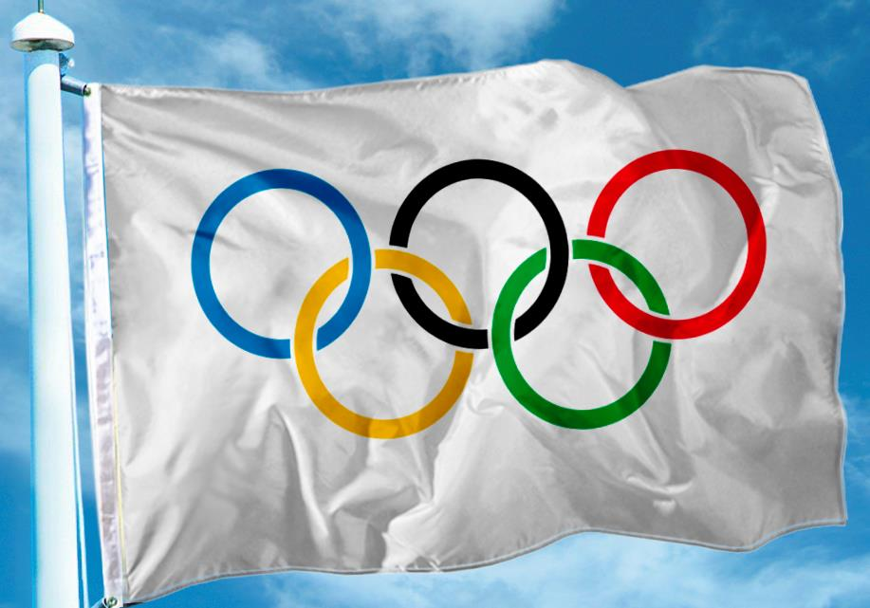
Олимпийские чемпионы
Красноярского края
Выполнили:
Воспитатель Чеховская В.В
Воспитатель Ратникова О.А.

Slide 2
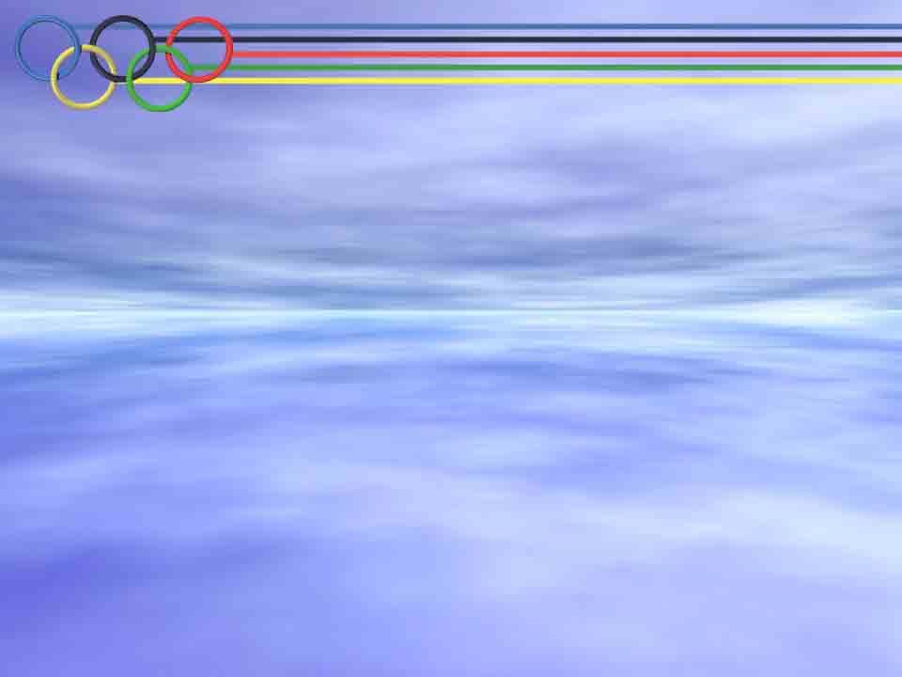
Из истории Олимпийских игр
Олимпийским играм более 3000 лет, из которых 1500 лет они считались пережитком язычества и были запрещены.
По одной из легенд, идея организации Олимпийских игр возникла, чтобы возродить былую славу Греции. Так как в те годы (1200 — 800 до н. э.) происходил упадок культуры и письменности. Другая (самая известная) легенда гласит, что однажды царь Ифит принял решение отвлечь свой народ от бесконечных войн. Правитель отправился в Дельфы, где жрица Аполлона передала Ифиту повеление богов: чтобы прекратить кровопролитие, необходимо устроить общегреческие атлетические празднества. Затем Ифит вместе со спартанским законодателем Ликургом и афинским реформатором Клиосфеном установили порядок проведения Игр. Местом, где должно было случиться это великое событие, избрали святилище Олимпию. Любой, кто вошел туда вооруженным, объявлялся преступником. Как сказано выше, на время Олимпийских игр прекращались войны и заключались перемирия: представители враждующих полисов вели в Олимпии мирные переговоры с целью улаживания конфликтов.

Slide 3
Олимпийские игры современности
Игры развивались, набирали силу на протяжении 11 веков. Но в 394 году император Феодосий I назвал их «пережитком язычества» и запретил. Тогда государством была поставлена цель искоренить языческие культы и религии — разрушались храмы богов, библиотеки, было запрещено преподавание математики. С тех пор прошло ни много ни мало 1500 лет. И только в 1896 году, благодаря французу Пьеру де Кубертену, состоялась первая современная олимпиада. Всего на данный момент олимпиады проводились в 21 стране, рекордсменами из которых являются США (8 раз), Франция (5 раз).
В нашей стране Олимпийские игры проводились дважды в 1980 году в Москве (летние игры), в 2014 году в Сочи (зимние игры).
Источник:http://www.rumbur.ru/history/1592-kratkaya-istoriya-olimpiiskih-igr

Slide 4
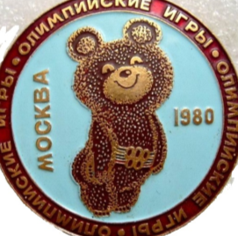
XXII Олимпийские игры 1980 года. Москва
Летние Олимпийские игры 1980 года (официальное название — Игры XXII Олимпиады) проходили в Москве, столице СССР, с 19 июля по 3 августа 1980 года. Это были первые в истории Олимпийские игры на территории Восточной Европы. Часть соревнований Олимпиады-1980 проводилась в других городах Советского Союза, а именно: парусные регаты стартовали в Таллине; предварительные игры и четвертьфиналы футбольного турнира состоялись в Киеве, Ленинграде и Минске; соревнования по пулевой стрельбе прошли на стрельбище «Динамо» в подмосковных Мытищах. Талисманом московской Олимпиады стал Олимпийский Мишка, автор эмблемы — московский иллюстратор детских книг Виктор Чижиков. Талисманом соревнований яхтсменов в Таллине являлся морской котик Вигри.
В играх участвовало 5179 спортсменов, из 80 стран мира, разыграно 203 комплекта медалей, в 21 виде спорта.
Золотых наград в Москве добились атлеты из 25 стран. Представители 36 государств стали призёрами Игр.
Летние Олимпийские игры 1980
№ | Страна | Золото | Серебро | Бронза | Всего
1 | СССР | 80 | 69 | 46 | 195
2 | ГДР | 47 | 37 | 42 | 126
3 | Болгария | 8 | 16 | 17 | 41
4 | Куба | 8 | 7 | 5 | 20
5 | Италия | 8 | 3 | 4 | 15
6 | Венгрия | 7 | 10 | 15 | 32
7 | Румыния | 6 | 6 | 13 | 25
8 | Франция | 6 | 5 | 3 | 14
9 | Великобритания | 5 | 7 | 9 | 21
10 | Польша | 3 | 14 | 15 | 32

Slide 5
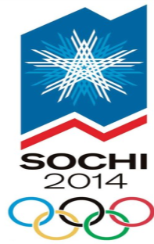
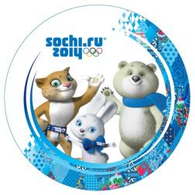
XXII Олимпийские игры 2014 года. Сочи
Зимние Олимпийские игры 2014 (англ. 2014 Winter Olympics, фр. Jeux Olympiques d'hiver de 2014, официальное название XXII Олимпийские зимние игры) — международное спортивное мероприятие, время проведение с 7 по 23 февраля 2014 года. в российском городе Сочи. На территории России Олимпийские игры пройдут во второй раз (до этого в Москве в 1980 году прошли XXII летние Олимпийские игры), и впервые — зимние Игры. По окончании Олимпийских игр на тех же объектах будут проведены зимние Паралимпийские (международные спортивные соревнования для людей с ограниченными возможностями (кроме инвалидов по слуху). Традиционно проводятся после главных Олимпийских игр,) игры 2014. Талисманами Сочинской Олимпиады объявлены: Белый мишка, Заяц и Снежный барс. Лучик и снежинка – символы Паралимпийских игр.
Предположительно в играх приняли участие 2800 спортсменов, из 88 стран мира, разыграно 98 комплектов медалей в 7 видах спорта (15 дисциплин).
Зимние Олимпийские игры 2014
№ | Страна | Золото | Серебро | Бронза | Всего
1 | Россия | 13 | 11 | 9 | 33
2 | Норвегия | 11 | 5 | 10 | 26
3 | Канада | 10 | 10 | 5 | 25
4 | США | 9 | 7 | 12 | 28
5 | Нидерланды | 8 | 7 | 9 | 24
6 | Германия | 8 | 6 | 5 | 19
7 | Швейцария | 6 | 3 | 2 | 11
8 | Беларусь | 5 | 0 | 1 | 6
9 | Австрия | 4 | 8 | 5 | 17
10 | Франция | 4 | 4 | 7 | 15

Slide 6
Большой вклад в копилку медалей страны внесли и наши земляки, те кто родился в красноярском крае и те кто живут и тренируются тут

Slide 7
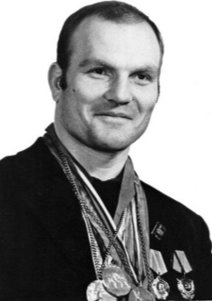
Иван Сергеевич Ярыгин
(7 ноября 1948 — 11 октября 1997) — советский борец вольного стиля; олимпийский чемпион. Заслуженный мастер спорта СССР (1972).
Родился 7 ноября 1948 года в селе Усть-Камзас Кемеровской области^{[1]}. Затем его семья переехала в посёлок Сизая Красноярского края. После школы поехал в Абакан учиться на шофёра. Пришёл в секцию вольной борьбы тренера В. И. Чаркова.
В 1966 году начал тренироваться в Красноярске у Д. Г. Миндиашвили.
В 1968 году выиграл молодёжные первенства России, а потом и СССР. При подготовке к чемпионату СССР 1970 года тренировался под руководством Владимира Гусева и Александра Охапкина.
В 1970 году стал призёром чемпионата РСФСР и в этот же году стал чемпионом СССР.
В 1971 году на Спартакиаде народов СССР — проиграл киевлянину Владимиру Гулюткину.
На олимпийских играх в Мюнхене в 1972 году установил рекорд: затратил на все свои победные схватки всего 7 минут и 20 секунд, уложив всех соперников на лопатки.
В июле 1976 года на олимпийских играх в Монреале завоевал свою вторую золотую олимпийскую медаль. Ему была доверена высокая честь нести флаг сборной команды СССР на закрытии Олимпиады.
Выиграл международный турнир по вольной борьбе в Тбилиси, Кубок мира.
В 33 года стал главным тренером сборной команды СССР по вольной борьбе. Был главным тренером с 1982 по 1992 год.
С 1993 по 1997 год — президент федерации спортивной борьбы России, член бюро международной федерации объединённых стилей борьбы.
Ярыгин погиб 11 октября 1997 года в автомобильной катастрофе на автостраде Махачкала—Кисловодск в Ставропольском крае, недалеко от города Нефтекумска.

Slide 8
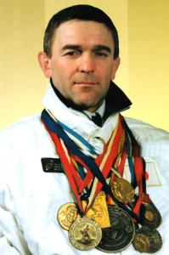
Алексей Васильевич Шумаков
(7 сентября 1948, посёлок Почет, Абанский район, Красноярский край, РСФСР, СССР) — советский борец классического стиля, Олимпийский чемпион, Заслуженный мастер спорта СССР
Родился в 1948 году в посёлке Почет на востоке Красноярского края.
В 1966 году поступил на теплоэнергетический факультет Красноярского политехнического института, занялся спортом, в течение первых полугода обучения занимался гимнастикой, затем выступив на чемпионате института по борьбе, увлёкся ею. Через три года стал мастером спорта СССР.
На Летних Олимпийских играх 1976 года в Монреале боролся в весовой категории до 48 килограммов.
Чемпион мира (1977), чемпион Европы (1976), серебряный призёр чемпионатов мира (1978, 1979), серебряный призёр чемпионатов Европы (1974, 1975), чемпион СССР (1972), чемпион Спартакиады народов СССР (1979).
В 1971 году окончил теплоэнергетический факультет Красноярского политехнического института и в этом же году поступил на работу в Красноярский филиал научно-исследовательского института теплотехники. В 1979 году окончил аспирантуру Всесоюзного научно-исследовательского института физической культуры. С 1974 по 1982 год работал инструктором краевого комитета по физкультуре и спорту. С 1982 по 1994 год — старший тренер Красноярского края по греко-римской борьбе. С 1994 года — начальник филиала Центрального спортивного клуба ВВС РФ.
Подполковник, кавалер ордена Знак Почёта (1976). Почётный гражданин Красноярска.
Живёт в Красноярске.
В Красноярске с 1984 года проводится традиционный Всероссийский (ранее всесоюзный) юношеский турнир по греко-римской борьбе на призы Алексея Шумакова

Slide 9
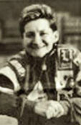
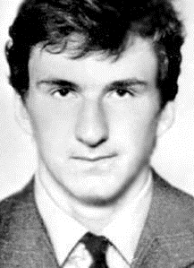
Любовь Одинокова (Бережная)
Заслуженный мастер спорта СССР (гандбол). Олимпийская чемпионка 1976 и 1980 г
Родилась 24 июня 1955 года в поселке Отрадный Куйбышевской (Самарской) области. У себя на родине в школе начала заниматься баскетболом. В 1972 году получила предложение выступать за красноярскую команду гандбола «Цветмет». Из команды «Цветмет» была зачислена в молодежную сборную страны. Во время подготовки к Олимпийским играм перевелась в базовую команду страны в Ростов-на-Дону. Выступала за команды «Цветмет» (Красноярск), «Ростсельмаш» (Ростов-на-Дону), с 1977 года играла за «Спартак» (Киев). Окончила факультет физического воспитания Красноярского государственного педагогического института. С 1990 года проживает в Норвегии. Чемпионка мира (1982). Серебряный призер чемпионата мира (1978) семикратная обладательница КЕЧ. Чемпионка СССР (1978-1980). Победительница Спартакиады народов СССР (1979).
Вячеслав Владимирович Атавин
Заслуженный мастер спорта СССР (1988).
Родился 4 февраля 1967, в Красноярске— советский, российский гандболист.
Окончил Астраханский институт рыбной промышленности и хозяйства (1990). Выступал за "Динамо" (Астрахань), "Граноллерс" (Испания), с 1997 "Магдебург" (Германия). Заслуженный мастер спорта (1988). В сборную команду СССР входил в 1988—1991, России с сентября 1992. Чемпион Олимпийских игр 1988. Чемпион Мира 1993, 1997. Серебряный призер ЧМ 1990. Обладатель Суперкубка 1989. победитель Игр Доброй воли 1990. Чемпион СССР 1990.

Slide 10
Елена Аркадьевна Наймушина
(19 ноября 1964 п. Аскиз, Красноярский край, СССР) — советская гимнастка, олимпийская чемпионка 1980, заслуженный мастер спорта СССР.
Серебряный призер чемпионата мира 1979 (командное первенство). Обладатель кубка мира 1980 (бревно), серебряный призер 1980 (вольные упражнения). Чемпионка СССР 1980 (бревно), серебряный призер 1980 (вольные упражнения), бронзовый призер 1979 (вольные упражнения). Серебряный призер кубка СССР 1979, бронзовый призер 1980 (абсолютное первенство).
Родилась 19 ноября 1964 года в п. Аскиз Абазинского района Хакасской автономной области Красноярского края.
Цитата: "Елена Наймушина появилась на свет в вагоне поезда и с ближайшей станции вместе с мамой была отправлена в больницу. Девочка родилась с пороком сердца, но этот тяжелый недуг удивительным образом вывел ее на спортивный путь. Врач посоветовал маме водить Лену на гимнастику, забыв уточнить – лечебную. Можно считать это сказкой, но большой спорт излечил ее маленькое сердце. В 15 лет девочка из Красноярска открыла победное выступление сборной СССР на Олимпийских играх в Москве".
Окончила Красноярский государственный педагогический институт (1986).

Slide 11
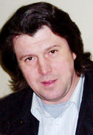
Артур Валерьевич Дмитриев
(21 января 1968, Белая Церковь, Киевская область) — заслуженный мастер спорта СССР (1992), советский и российский фигурист. Стал первым фигуристом-мужчиной, выигравшим Олимпийские игры с двумя разными партнёршами.
Вырос в Норильске, где занимался хоккеем, дзюдо, борьбой (что обусловило его необычное для фигуриста атлетичное сложение), в фигурном катании начинал как одиночник у тренера с 1986 в школе Т. Н. Москвиной в паре с Натальей Мишкутёнок. В 1987 занимает 4-е место на турнире на призы газеты "Московские новости", в 1988 выигрывает этот турнир. В 1988/89 пара выиграла Всемирную универсиаду и была второй на чемпионате СССР. В 1988 дебютировала на чемпионате Европы, но на чемпионат мира попала впервые в 1990. Чемпион Европы, мира и Олимпийских играх (в 1991-92).
С 1995 Артур начал тренироваться с новой партнершей — Оксаной Казаковой, пара с ходу выиграла чемпионат Европы 1996, Олимпиаде-98 - победа.
Затем пара переезжает в США, переходит в профессионалы и катается 3 года (выиграв чемпионат мира среди профессионалов в 1998, Игры доброй воли в 2000, турниры Challenge of Champions в 1998, Hallmark Skaters Championship в 2001 и др.)
После возвращения из США, Дмитриев с 2005 стал тренером-консультантом сборных команд России, в Федерации фигурного катания России курирует парное катание.

Slide 12
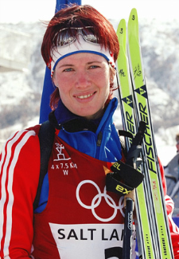
Ольга Валерьевна Медведцева ( Пылёва)
российская биатлонистка, двукратная олимпийская чемпионка и шестикратная чемпионка мира.
Родилась 7 июля 1975, Бородино, Красноярский край Свою спортивную карьеру начала с 1985 года в детско-юношеской спортивной школе города Бородино как лыжница. С 1990 года повышает свое спортивное мастерство в школе высшего спортивного мастерства по зимним видам спорта. Являлась ведущей лыжницей Красноярского края, с 1992 по 1998 гг. входила в состав сборной команды России по лыжным гонкам, была кандидатом в олимпийскую сборную страны в Нагано. Успешно выступала на всероссийских и международных соревнованиях. Трехкратная победительница и призер Чемпионата мира по лыжным гонкам (1993, 1994, 1995). С 1998 года занимается биатлоном, где достигает высоких результатов. На Олимпиаде в Солт-Лейк-Сити заняла первое место в гонке преследования на 10 км, третье – в эстафете, в Ванкувере – первое место. Шестикратная чемпионка мира по биатлону (2000, 2001, 2004, 2005(2) (масс-старт,эстафета), 2009), многократный победитель и призер этапов Кубка мира, обладатель Серебряного Глобуса Кубка мира по биатлону (2004). Неоднократный победитель и призер чемпионатов России по биатлону.

Slide 13
Светлана Александровна Мастерко́ва
17 января 1968, Ачинск, Красноярский край, СССР) — советская и российская легкоатлетка, специалист в беге на средние дистанции. Двукратная олимпийская чемпионка и чемпионка мира.
Свою спортивную карьеру Светлана начала как бегунья на 800 метров. На этой дистанции она в 1991 году выиграла последний в истории чемпионат СССР и завоевала путёвку на мировое первенство. На чемпионате мира 1991 года в Токио она заняла 8 место. С 1996 года Светлана вновь решила заняться большим спортом. В августе она установила два мировых рекорда — в беге на 1 милю и в беге на 1000 км, которые до сих пор никто так и не превзошёл. Таким образом, двукратная Олимпийская чемпионка по итогам 1996 года стала лучшей в России спортсменкой. Олимпийская чемпионка 1998 г в Атланте в беге на 800м и 1500м. В 1997 году в Афинах Мастеркова пыталась взять снова две дистанции, однако из-за старых травм ей так и не удалось это осуществить.
1998 год стал для Светы годом победы на чемпионате Европы.
В 1999 году в Севилье она завоевала одну золотую и одну бронзовую медаль. В 2003 году после провала на Олимпиаде в Сиднее Мастеркова решила уйти из большого спорта.

Slide 14
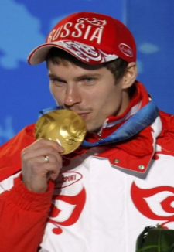
Евгений Романович Устюгов
российский биатлонист, олимпийский чемпион 2010 года в масс-старте
Родился 4 июня 1985 года в Красноярске. Биатлоном стал заниматься с 6 лет. В составе сборной юношеской команды края успешно выступал на всероссийских соревнованиях. В 2004 году стал Мастером спорта России. В 2006 году на первенстве завоевал две золотые и одну серебряную медали. В 2007 принял участие в чемпионате Европы и этапах Кубка мира. После успешных выступлений в 2008 году был зачислен в состав сборной страны. На Олимпиаде в Ванкувере занял первое место в масстарте 15 км. Чемпион первенств мира среди юниоров в индивидуальной гонке и в гонке преследование, серебряный призер эстафетной гонки. Серебряный призер кубка Европы в Германии (2009). Победитель 3 этапов Кубка мира), двукратный серебряный призёр чемпионата мира в 2011 году и серебряный призер чемпионата Европы, двукратный серебряный призер этапов Кубка мира (2011), победитель, серебряный и двукратный бронзовый призер этапов Кубка мира (2012), победитель, двукратный серебряный призер и бронзовый призер этапов Кубка мира (2013), двукратный бронзовый призер этапов Кубка мира (2014).

Slide 15
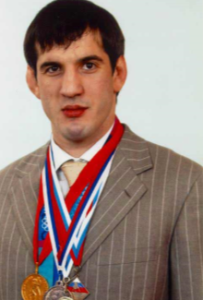
Бувайса́р Хами́дович Сайти́ев
российский борец вольного стиля, трёхкратный чемпион олимпийских игр, шестикратный чемпион мира, шестикратный чемпион Европы, пятикратный чемпион России, семикратный победитель Красноярского турнира имени Ивана Ярыгина, победитель Игр доброй воли. Заслуженный мастер спорта России (1995).
Родился 11 марта 1975 года в Хасавюрте. Заниматься вольной борьбой начал с шести лет в 1982 году. После окончания средней школы в Хасавюрте переехал в Красноярск, где сложилась одна из сильнейших в России школ вольной борьбы. С 1993 года стал заниматься в школе высшего спортивного мастерства по видам борьбы им. Д. Г. Миндиашвили. В 1995 году впервые выиграл чемпионат мира, впоследствии повторил этот успех ещё пять раз (в 1997, 1998, 2001, 2003 и 2004 годах). Выигрывал чемпионаты Европы 1996—2001 и 2006 годов.
В 1996 году завоевал золотую медаль в весовой категории до 74 кг на летних Олимпийских играх в Атланте. В Атланте стал первым чеченцем, завоевавшим золотую олимпийскую медаль и самым молодым в истории олимпийским чемпионом по вольной борьбе. С 1995 по 2000 годы не проиграл ни одной схватки.
В 2000 году не успел восстановиться после травм и в Сиднее проиграл во втором круге. В 2004 году уверенно стал чемпионом летних Олимпийских игр в Афинах. В 2008 году стал трёхкратным олимпийским чемпионом, выиграв золотую медаль в весовой категории до 74 кг на Олимпиаде в Пекине.

Slide 16
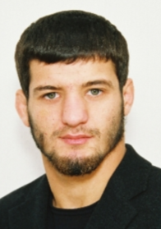
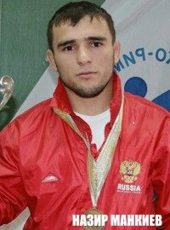
А́дам Хами́дович Сайти́ев
российский борец вольного стиля, Мастер спорта России международного класса, заслуженный мастер спорта России (2000), трехкратный чемпион России (1999, 2000, 2002), трехкратный чемпион Европы (1999, 2000, 2006), двукратный чемпион мира (1999, 2002), олимпийский чемпион (2000).
Родился 12 декабря 1977 года, Хасавюрт, Дагестанская АССР)
В 1996 году переехал в Красноярск. В 1997 году стал чемпионом России в весе до 69 кг. В том же году вошёл в сборную России. В 1998 году выиграл международный турнир памяти Ивана Ярыгина, завоевал серебро Кубка мира и бронзу чемпионата Европы. В 1999 году - чемпион России в весе до 76 кг, чемпион Европы и мира. В 2000 году - во второй раз чемпион Европы и в третий - чемпион России, теперь в категории до 85 кг.
На XXVII летних Олимпийских играх в Сиднее в 2000 году Адам Сайтиев дошёл до финала не отдав соперникам ни одного балла. В финале был единственным участником, одержавшим чистую победу.В 2002 году он стал чемпионом мира, в 2006 - чемпионом Европы.
Назир Юнузович Манки́ев
российский борец греко-римского стиля, член сборной России с 2004 года, олимпийский чемпион 2008 года, бронзовый призёр чемпионата мира 2007 года, чемпион России 2008 года.
27 января 1985, Сурхахи, Чечено-Ингушская АССР, СССР
Бронзовый призер чемпионата мира 2007 года, чемпион России 2008 года, обладатель Кубка мира-2008 в Испании, победитель международного турнира по греко-римской борьбе Гран-при «Иван Поддубный-2008» в Москве. На Олимпиаде в Пекине в финале Манкиев поборол азербайджанца Ровшана Байрамова, двукратного чемпиона Европы и серебряного призера чемпионата мира. Первый период красноярец выиграл со счетом 4:3 (хотя проигрывал 0:3), во втором долгое время уступал (1:2), но за несколько секунд до конца периода сумел провести прием, который принес ему очко и золотую медаль.
Награжден Орденом Дружбы за большой вклад в развитие физической культуры и спорта, высокие спортивные достижения на Играх XXIX Олимпиады 2008 года в Пекине.

Slide 17
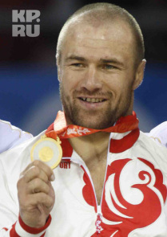
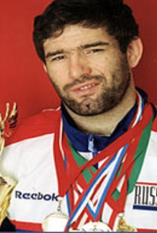
Асланбек Витальевич Хуштов
российский борец греко-римского стиля
родился 1 июля 1980 года в селе Белоглинка Терского района, Кабардино-Балкарская АССР, СССР, член национальной сборной России с 2004 года, заслуженный мастер спорта России. Олимпийский чемпион 2008 года, С 2005 года занимается в красноярской краевой школе высшего спортивного мастерства по видам борьбы им. Д. Г. Миндиашвили (ныне Красноярская Академия борьбы). 3х — кратный чемпион Европы (2008,2009, 2010), 2 — кратный бронзовый призёр чемпионатов мира (2009, 2010), обладатель Кубка мира 2008 года, бронзовый призер чемпионата России в Красноярске, победитель четырех международных турниров (Франция, Польша, Румыния, Финляндия), серебряный призер чемпионата России в Новосибирске 2007 года, чемпион России 2005 года.
Сагид Магомедович Муртазалиев
11 марта 1974, Махачкала, Дагестанская АССР, СССР) — известный российский борец вольного стиля,
Серьезные занятия вольной борьбой для Сагида начались в 14-летнем возрасте в Махачкале, куда перебралась его семья.. В 1996 году выступал за сборную команду Украины на Олимпийской играх в Атланте, где занял 7 место. С 1999 года до окончания спортивной карьеры тренировался в красноярской школе высшего спортивного мастерства по видам борьбы (ныне Красноярская Академия борьбы) и входил в состав сборной Красноярского края.
Чемпион Олимпийских игр 2000 года в Сиднее, чемпион мира 1999 года, чемпион Европы 2000 года, чемпион России, победитель Красноярского турнира имени Ивана Ярыгина в 1999 году, победитель Игр доброй воли 1998 года. Заслуженный мастер спорта России.

Slide 18
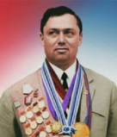
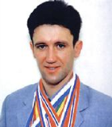
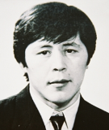
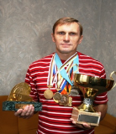
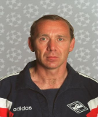
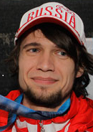
Красноярцы призеры олимпийских игр
Владимир Каплунов
(род. 2 марта 1933 г. в д. Крюково, Красноярского края). Заслуженный мастер спорта СССР по тяжелой атлетике. Серебряный призер Олимпиады в Токио, Япония, 1964 года.
Павел Ростовцев
(род. 21 сентября 1971 г.) в п. Гусь-Хрустальный Владимирской обл. С 1995 г живет и тренируется в Красноярске. Заслуженный мастер спорта России по биатлону. Серебряный призер Олимпиады в Турине, Италия, 2006 г.
Сергей Карамчаков
(1962 г.- 1993 г.)
Родился в с. Аскиз, Аскизского района, Красноярского края. Заслуженный мастер спорта СССР, по вольной борьбе. Бронзовый призер Олимпиады в Сеуле, Ю. Корея, 1988 г.
Владимир Александров
(род.7 февраля 1958 ) С 1975 живет и работает в Красноярске. Заслуженный мастер спорта по бобслею. Бронзовый призер Олимпиады в Сараево, Югославия, 1984 г. В настоящее время один из тренеров
РК «Красный ЯР».
Олег Романцев
(род. 4 января 1954 года) в с. Гавриловское Рязанской обл. 1972-76 ФК «Автомобилист» (Красноярск). Заслуженный мастер спорта СССР международного класса по футболу. Бронзовый призер Олимпиады в Москве, 1980 г.
Александр Третьяков
(род. 19 апреля 1985 г) в Красноярске. Заслуженный мастер спорта России по скелетону. Бронзовый призер Олимпиады в Ванкувере, Канада, 2010 год.

Slide 19
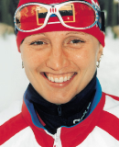
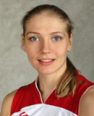
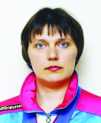
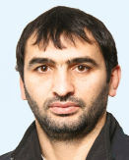
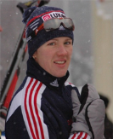
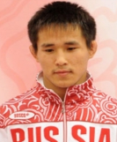
Ольга Ромасько
(род. 18 апреля 1968 г.) В г. Бородино, Красноярского края. Заслуженный мастер спорта России по биатлону. Трехкратная чемпионка мира. Серебряный призер Олимпиады в Ногано, Япония, 1998 год. В настоящее время тренер в Красноярской академии биатлона.
Наталья Сафронова
(род. 6 февраля 1979 г.) в Красноярске. Заслуженный мастер спорта России по волейболу. В 2004 году на Олимпиаде в Афинах Наталья в составе сборной России стала серебряным призером. Лучшая нападающая «Финала четырёх» Лиги чемпионов-2002/03. Лучшая нападающая «Финала четырёх» Кубка России-2006.
Светлана Федоткина
(род. 22 июля 1967г.) в Красноярске. Заслуженный мастер спорта России по конькобежному спорту. Многократная чемпионка России. Серебряный призер Олимпиады в Лиллехаммере, Норвегия,
1994 год. В настоящее время преподает в КГПУ им. В.П. Астафьева, заведующий кафедрой зимних видов спорта.
Адам Барахоев
(род. 19 июля 1973 г.) с. Куртат Пригородного района Северной Осетии. С 1989 г тренировался в Красноярске. Мастер спорта России международного класса по вольной борьбе. Бронзовый призер.
Олимпиады в Сиднее, Австралия, 2000 г.
Алена Сидько
(род. 20 сентября 1979 г.) п. Заозерный, Красноярский край. Заслуженный мастер спорта России по лыжным гонкам. Победитель Кубка России, чемпионата России. Участница этапов Кубка мира. Бронзовый призер Олимпиады в Турине, Италия, 2006 год.
Мангиян Семенов
(род. 11 июня 1990 г). в пос. Комсомолский, Республика Калмыкия. С 2011 г живет и тренируется в Красноярске. Мастер спорта России по греко-римской борьбе. Бронзовый призёр Олимпиады в Лондоне, Великобритания, 2012 г

Slide 20
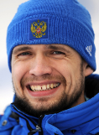
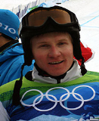
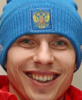
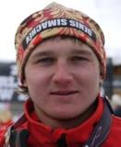
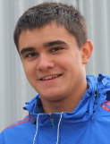
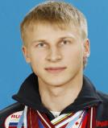
Красноярцы участники XXII зимних
олимпийских игр
Александр Третьяков
скелетон
Андрей Болдыков
сноуборд
Евгений Устюгов
биатлон
Николай Олюнин
сноуборд
Никита Трегубов
скелетон
Дмитрий Труненков
Бобслей

Slide 21
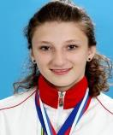
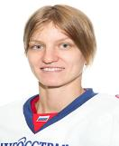
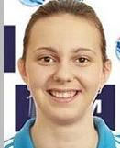
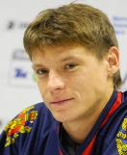
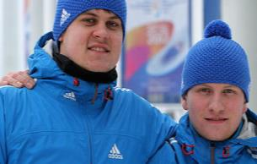
Марика Пертахия
фристайл
Ия Гаврилова
хоккей
Екатерина Батурина
санный спорт
Александр Семин
хоккей
Александр Денисьев и Владислав Антонов
санный спорт

Slide 22
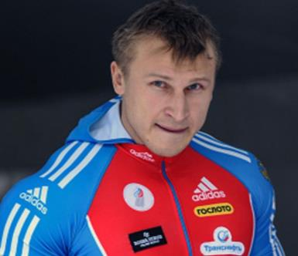
Наши новые чемпионы
Алекса́ндр Владимирович Третьяков
(19 апреля 1985 года, Красноярск, СССР) — российский скелетонист. Первый в истории скелетона Россииолимпийский чемпион (2014), чемпион мира (2013), обладатель Кубка мира (2008/09) и бронзовый призёр Олимпийских игр (2010). Чемпион Европы, двукратный чемпион мира среди юниоров, многократный чемпион России. Заслуженный мастер спорта России..
Дми́трий Вячесла́вович Труненко́в
(19 апреля 1984, п. Тасеево, Красноярский край) — российский бобслеист, разгоняющий, выступающий за сборную России с 2006 года. Олимпийский чемпион 2014 года в четверках, дважды серебряный призёр чемпионата мира, чемпион России и Европы, трехкратный обладатель Кубка мира, участник Олимпийских игр 2010 года в Ванкувере. Заслуженный мастер спорта России, член спортивного общества «Локомотив»
Вернулись победителями!!!

Slide 23
Наш ДВУХКРАТНЫЙ ОЛИМПИЙСКИЙ чемпион
8 февраля 2014 года состоялась первая гонка в рамках Зимней Олимпиады в Сочи — мужской спринт. Евгений Устюгов занял 16 место с одним промахом на первом огневом рубеже, отстав от выигравшего гонку норвежца Уле Эйнера Бьёрндалена, отстрелявшего также с одним промахом, на 45,6 секунд.
10 февраля 2014 года Устюгов принял участие в гонке преследования. Стартовав с 16-й позиции, на финише он с одним промахом на втором огневом рубеже занял 5 место, отстав от победителя Мартена Фуркада на 36,7 секунд.
В прошедшей 13 февраля 2014 года индивидуальной гонке Евгений занял 38 место с тремя промахами, отстав от победителя Мартена Фуркада, отстрелявшего с одним промахом, на 4 минуты 16,1 секунды.
Во время масс-старта, проходившего 18 февраля 2014 года, Устюгов упал на одном из поворотов, допустил на стрельбе три промаха и занял 19 место.
В смешанной эстафете, прошедшей 19 февраля 2014 года, Устюгов участия не принимал.
22 февраля 2014 года Евгений принял участие в мужской эстафете. Он выступил на втором этапе, получив от Алексея Волкова эстафету с отставанием от лидера в 16,1 секунды. На первом огневом рубеже Устюгов допустил один промах, на втором огневом рубеже он допустил еще два промаха. Устюгов передал эстафету Дмитрию Малышко третьим с отставанием 24,4 секунды. Эстафета завершилась победой сборной России, и Евгений стал двукратным олимпийским чемпионом.
Евгений Устюгов

Slide 24
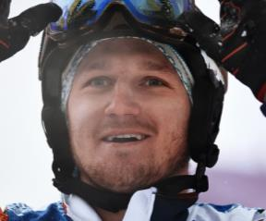
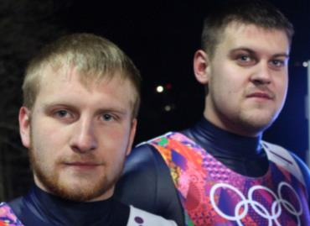
новые призеры
Никола́й И́горевич Олю́нин
(род. 23 октября 1991, Красноярск, РСФСР, СССР) — российский сноубордист, выступающий в сноуборд-кроссе. Серебряный призёр Зимних Олимпийских игр 2014. Заслуженный мастер спорта. Он дебютировал в сентябре 2009 года на Кубке мира по сноуборду в аргентинском Чапелько. В 2010 году в Новой Зеландии первым из российских сноубордистов стал чемпионом мира среди юниоров в сноуборд-кроссе.
Олюнин дважды принимал участие в чемпионатах мира среди взрослых. В 2009 году в корейском Канвондо он стал 40-м, а в 2011 году в испанской Ла Молине 34-м. Серебряный призёр Зимней Универсиады 2013.
На Олимпийских играх в Сочи Олюнин завоевал серебряную медаль неожиданно для многих. Он стал победителем заездов в квалификации, четвертьфинале и полуфинале, а в финале проиграл только французу Пьеру Вольтье.
Владисла́в Никола́евич Анто́нов
(21 сентября 1991, Красноярск, СССР) — российский саночник, выступающий за сборную России с 2011 года. Вице-чемпион Олимпийских игр 2014 года в эстафете (в двойке с Александром Денисьевым). Бронзовый призёр юношеского Кубка мира, многократный призёр национального первенства. Заслуженный мастер спорта.
Алекса́ндр Влади́мирович Дени́сьев
(29 июля 1991, Красноярск, СССР) — российский саночник, выступающий за сборную России с 2011 года. Вице-чемпион Олимпийских игр 2014 года в эстафете (в двойке с Владиславом Антоновым). Бронзовый призёр юношеского Кубка мира, многократный призёр национального первенства. Заслуженный мастер спорта.
С ПОБЕДОЙ ВАС, ребята!!!

Slide 25
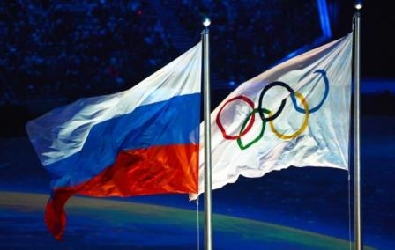
Желаем нашим спортсменам
новых побед!!!
Сильнее, Выше, Быстрее!

